Slide 1
数据分析OverView与Python基础

Slide 2

Self-introduction
和计算机、算法相关
（10岁，清华计算机博士，NOI，ACM比赛，阿里云MVP，腾讯云TVP，百度比赛教练，ACM，IEEE，中国人工智能协会，CCF专委）
和培训、企业服务相关
（专栏付费订阅人数超过4.1万，企业客户包括：腾讯视频，易车，汽车之家，京东，蚂蚁金服，美的，中国银联等）

Slide 3
学习方法
Thinking：behind the theory, original from the real problem
Action：solve problems by tools, present the results

Slide 4
>> 今天的学习目标
数据分析OverView
Python基础
什么是数据分析
数据分析培养的能力是什么
数据分析的架构
数据分析的十大经典模型
如何学好数据分析
Python IDE选择
Online Notebook使用
Python基础
Python数据结构：列表，元组，字典，集合
Python分析工具：Numpy与Pandas
Project：使用Python对汽车质量数据进行统计
汽车领域的应用场景

Slide 5
1/2 数据分析OverView

Slide 6
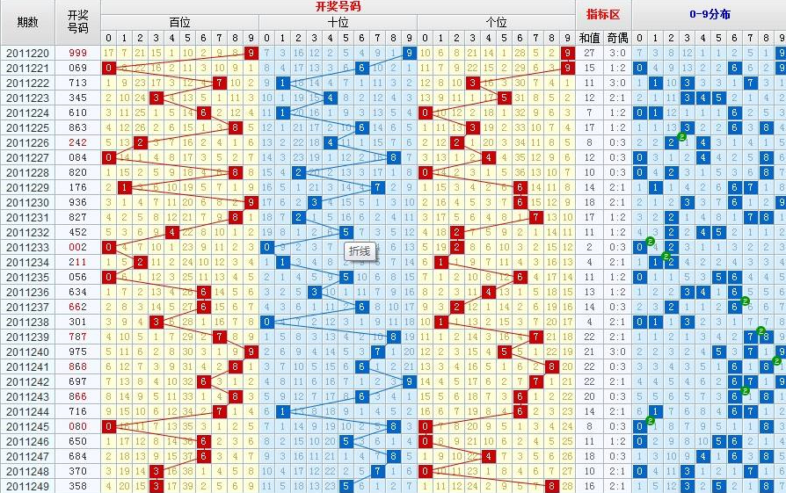
预测是一种能力
《远见》（2019年11月出版）介绍过一个案例：
我的爷爷参加了解放战争和抗美援朝战争，为了新中国光荣负伤，于是国家给了我奶奶特别的待遇，让她可以在医生、教师、裁缝中选择任意的职业，于是我奶奶选择了裁缝。
在我爸爸和叔叔找工作的时候，因为根正苗红，爸爸被保送军官，叔叔被保送警察，但是一家之主的奶奶死活不同意，于是他们两个都双双进了工厂。
我父亲下岗后决定卖房买车，然后在货车和出租车中间选择了货车，接着是大家都知道的房价和出租车牌照价格蹭蹭往上涨
我叔叔把发家致富的眼光投在了彩票上，天天研究走势，我堂妹天天在家砸核桃，给她爸补脑……

Slide 7
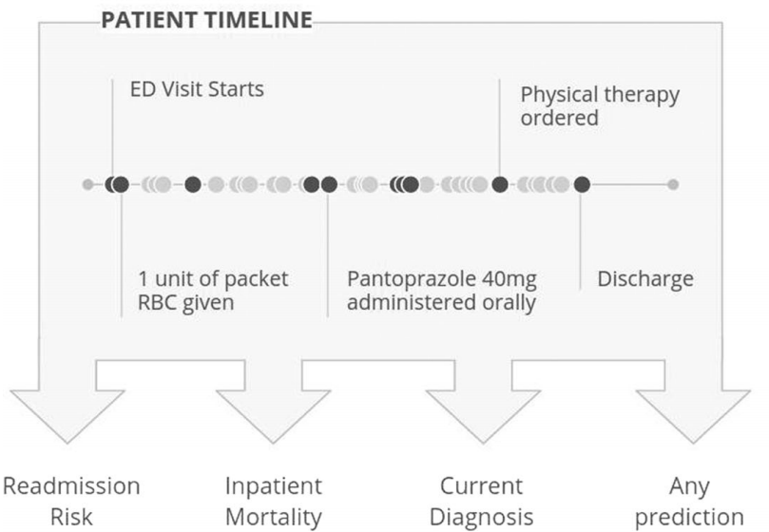
预测是一种能力
Google的AI预测医院病人的死亡时间，准确率达95%
数据来自两个医学中心 21 万 6 千名患者，这些患者每位都在医院停留了至少 24 小时，共收集了175639个数据点
所有电子病历中的事件全都被Embedding到低维空间中
《Nature》论文：Scalable and accurate deep learning with electronic health records，2018

Slide 8
善于利用数据，和拍脑门做决策
是两种不同的能力

Slide 9
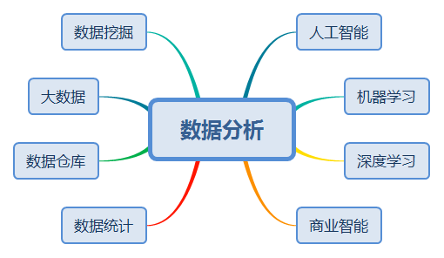
数据分析是什么？
数据分析是个广义的概念，包括了多个维度：数据统计、数据挖掘、机器学习、商业逻辑
从数据（杂乱无章）中汲取有用的信息的方法和工具都叫数据分析，比如数据统计，数据挖掘，机器学习
Thinking：我们做数据分析的目的是什么？
更好的了解……
Thinking 什么是更好？

Slide 10
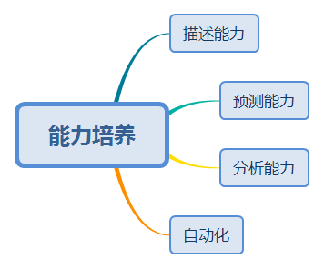
数据分析是什么？
更好等于什么：
描述能力，用数据进行描述的能力（关键指标，对比）
预测能力，预测用户的画像，销售预测，库存预测，预测性维护
分析能力，了解原因，特征可解释性
自动化，7*24自动工作，持续产生作用（不是一次性）
Homework Thinking：
1）在我们的工作中，有哪些主观描述可以通过数据统计进行量化？
2）在我们的工作中，有哪些是你想要进行预测的？
3）在我们的工作中，有哪些是你想要了解原因的？
导致XXX的原因，有哪些是重要的特征（通过数据分析得出 VS 人的感觉判断）
4）在我们的工作中，有哪些是你想要进行自动化的？

Slide 11
数据分析的能力图
Competence
Technology
Business
竞品分析
口碑评论抓取
价格数据抓取与清洗
车间生产和返修数据可视化
描述能力
数据收集
数据清洗
数据统计
数据可视化
用户画像预测
车间库存数据预测分析
设备预测性维修
销售预测及购物篮分析
预测能力
分类
聚类
回归
关联分析
连接分析
时间序列
用户购买的主要原因是什么
导致人员离职的原因是什么
设备发生故障的原因是什么
分析能力
一致性分析
相关性分析
归因分析
特征可解释性
编写Tool，持续性产生价值
自动化
流程设计
计算复杂度（时间/空间）
容错能力
A/B Test

Slide 12

数据分析的问题解决
Thinking：在做数据分析之前，我们需要思考什么？
数据分析不是我们的目的，我们的目的是更好地帮助业务，所以第一步我们要从商业的角度理解项目需求，在这个基础上，再对数据分析的目标进行定义
Thinking：数据分析可以赋予我们描述、预测、分析、自动化的能力，在工作中有哪些业务需要这方面的能力，如何定义目标？
如何我们能更加了解数据分析的方法和原理，知道使用它的基础条件什么，能解决哪些问题，就能更好的帮我们定义目标及可行的解决方案
描述
智能
工程

Slide 13
AI产生的背景
世界充满了大量的数据
2020年 世界的数据量44ZB（1ZB=2^10EB=2^20PB=2^30TB），中国将达到8060EB（占比18%）
图片、视频，文字，音乐
人们也有大量的需求
预测：预测天气、股票、商品价格、企业发展、风险控制
“懂我”：推荐和“我”相关的item（商品、新闻、电影、音乐、用户、路径）
领域知识：某一领域的分类识别能力，图像识别、语音识别、自然语言处理

Slide 14
Thinking ：什么是人工智能？

Slide 15
The theory and development of computer systems able to perform tasks normally requiring human intelligence.
——— Oxford Dictionary---

Slide 16
Using data to solve problems.
—— cy---

Slide 17
Using data to solve problems
数据
机器学习Model
需求

Slide 18




AI的本质
Data
Training
Model
AI就是利用数据，解决问题
Using data to solve problems
Prediction
solve problems
Training
Prediction
训练阶段：通过对数据的训练，创建一个预测模型并对其进行微调。
模型生成：预测模型可以从这些数据背后找出答案来，帮我们解决某个问题。
预测阶段：通过测试集完成模型评估，从而了解模型在测试集中的有效性。
过程中，预测模型会被不断改进和使用。
Using data
solve problems

Slide 19
机器学习的步骤
Thinking：如何预测房价？

Slide 20
机器学习的7个步骤
收集数据
· 准备数据：数据预处理
· 选择模型
· 训练
· 评估
· 超参数
调整
· 预测

Slide 21
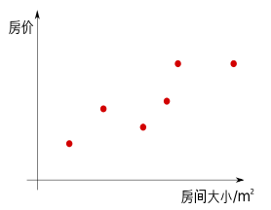
机器学习的步骤
Thinking：如何预测房价？
房间大小x | 房价y
50 | 82
80 | 118
100 | 172
200 | 302
…… | ……

Slide 22
机器学习的训练过程
训练是机器学习的主要步骤
针对预测房价这个例子，我们可以采用简单的线性模型：y=w*x + b

Slide 23
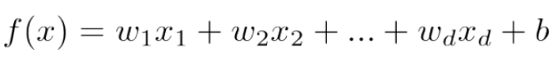
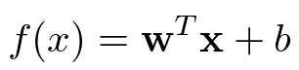
机器学习的训练过程
房间大小 | 区域 | 周围绿化 | 周边配套 | 房型 | 房价y
50 | 海淀 | A | A | style1 | 82
80 | 通州 | B | A | style1 | 118
100 | 朝阳 | C | B | style2 | 172
200 | 海淀 | C | C | style3 | 302
…… | …… | …… | …… | …… | ……
在机器学习中，我们有很多特征，基于这些特征，我们需要训练在Model中的权重w
这些特征值构成的矩阵，称之为权重矩阵 weights
同时，还存在偏差，称之为 biases

Slide 24
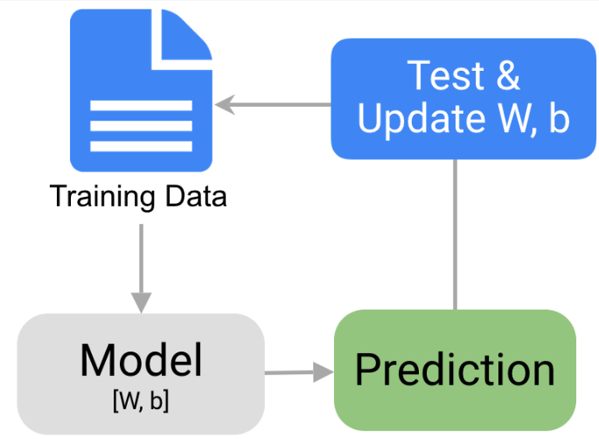
机器学习的训练过程
机器学习的过程，就是在搜索空间中对W和B进行搜索的过程，使得模型的准确率达到某个标准
一个训练步骤(training step)，称之为一次迭代。目的在于更新权重和变量
通过多次迭代，模型中的参数不断进行更新。就好像是在数据中进行线性拟合
当完成训练时，可以使用模型对房价进行预测

Slide 25
机器学习的模型选择
Thinking：什么是回归问题，什么是分类问题？
Thinking：什么是线性回归，什么是逻辑回归？

Slide 26
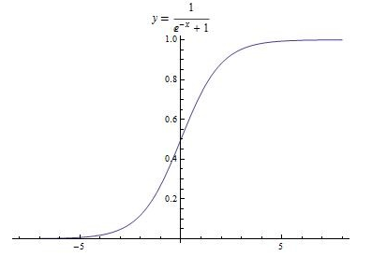
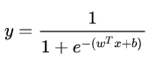
机器学习的模型选择
判断一个问题是分类，还是回归：
输出的数据类型：离散 or 连续
线性回归：
逻辑回归：
使用sigmod函数，实际上是分类算法

Slide 27


机器学习的模型选择
Thinking：如何判断杯子里盛的是水，还是饮料？
泡沫
糖分
粘稠
……
颜色

Slide 28
机器学习的模型选择
Color | Sugar | Classification
252 | 0.1% | water
210 | 4% | beverage
150 | 8% | beverage
250 | 0.5% | water
…… | …… | ……
可见光的波长为400～760nm，白色是包含光谱中所有颜色的集合
因此采用Color这里采用颜色值

Slide 29
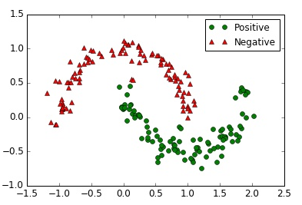
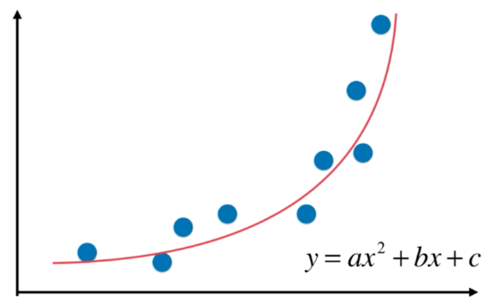
机器学习的模型选择

Slide 30
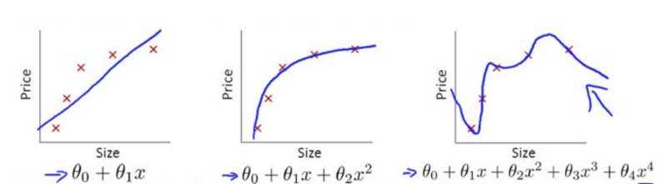
机器学习的特征构造
如何用线性回归模型拟合非线性关系

Slide 31
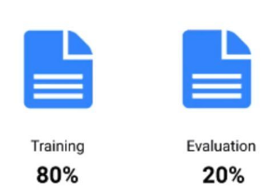
机器学习的评估
对数据的评估有多种方式：
我们通过会选择一部分数据作为测试集，比如20%或者10%

Slide 32
超参数调整
我们还可以对模型中的参数进行调整，比如epoch的次数，学习率等
这些参数通常被称为超参数。调整超参数的过程比起科学更像是艺术。这是实验性的过程，并很大程度上取决于具体的数据集、模型和训练过程

Slide 33
数据分析模型
——10大经典模型
分类算法：C4.5，朴素贝叶斯（Naive Bayes），SVM，KNN，Adaboost，CART
聚类算法：K-Means，EM
关联分析：Apriori
连接分析：PageRank

Slide 34
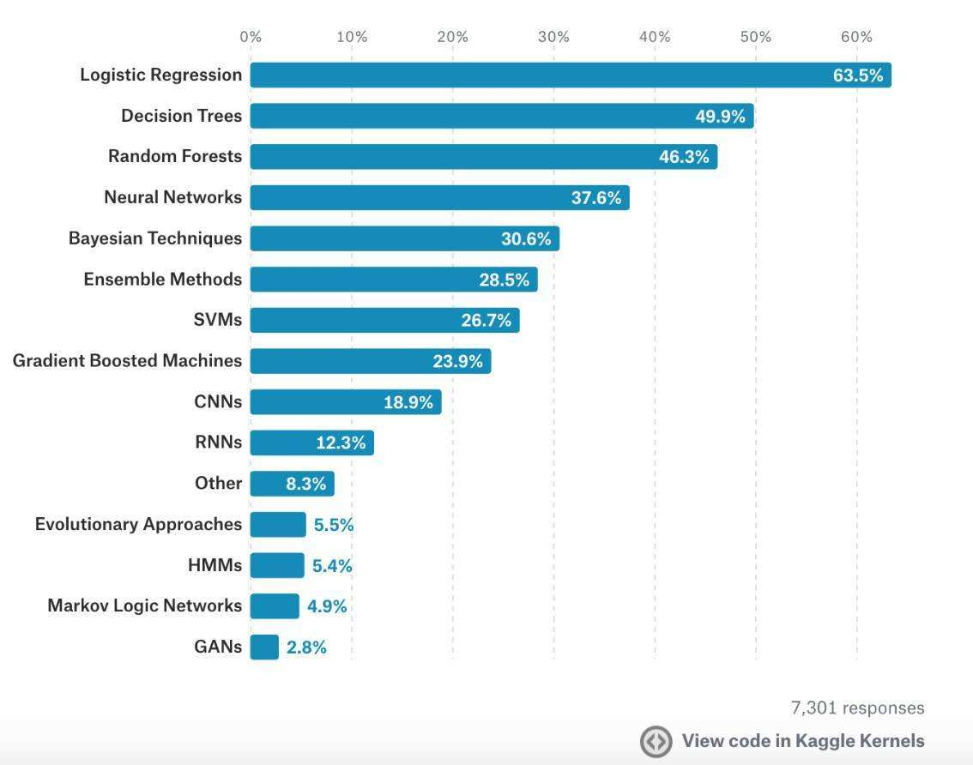
数据分析模型
主流模型
Logistic Regression, Decision Trees, Random Forests在业界依然是主流

Slide 35
Summary
预测是一种能力（老奶奶 VS Google）
数据分析的能力：描述、预测、分析、自动化
什么是AI => Using Data to Solve Problems
掌握主流方法，开启的数据分析之旅
Practice Make Excellent
场景
代码
模型

Slide 36
2/2 Python基础

Slide 37
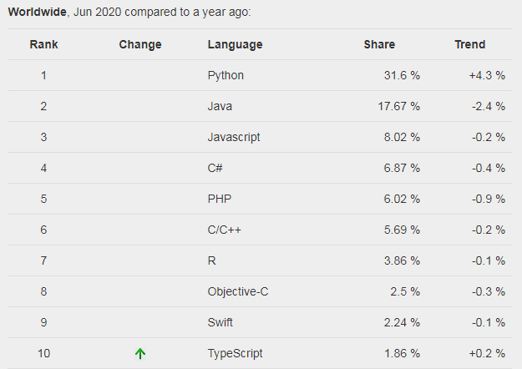
数据分析语言选择
Thinking：如何选择数据分析语言？
Python是首选的数据分析语言
在数据分析/数据科学领域中占有率70%
有强大的生态（社区+工具）
科学计算：Sklearn, Numpy, Pandas
人工智能：Tensorflow, PyTorch
网络爬虫：Scrapy, Request, BeautifulSoap
每篇顶级会议发表的最新技术，网络模型很多使用Python
选语言就是选生态（Julia VS Python）

Slide 38
Python IDE的选择
PyCharm，这是一个跨平台的Python开发工具，可以帮助用户在使用Python时提升效率，比如：调试、语法高亮、代码跳转、自动完成、智能提示等。
Sublime Text，著名的编辑器，Sublime Text3基本上可以1秒即启动，反应速度很快。同时它对Python的支持也很到位，具有代码高亮、语法提示、自动完成等功能。
Vim，一个简洁、高效的工具，速度很快，可以做任何事，从来不崩溃。不过Vim相比于Sublime Text上手有一定难度，配置起来有些麻烦。
Eclipse+PyDev，习惯使用Java的人一定对Eclipse这个IDE不陌生，那么使用Eclipse+PyDev插件会是一个很好的选择，这样熟悉Eclipse的开发者可以轻易上手
VS Code，2019年5月份微软发布了 VS Code Remote，使得VS Code可以通过SSH扮演终端模拟工具的角色，不需要繁琐的上传和下载步骤，实时性好

Slide 39
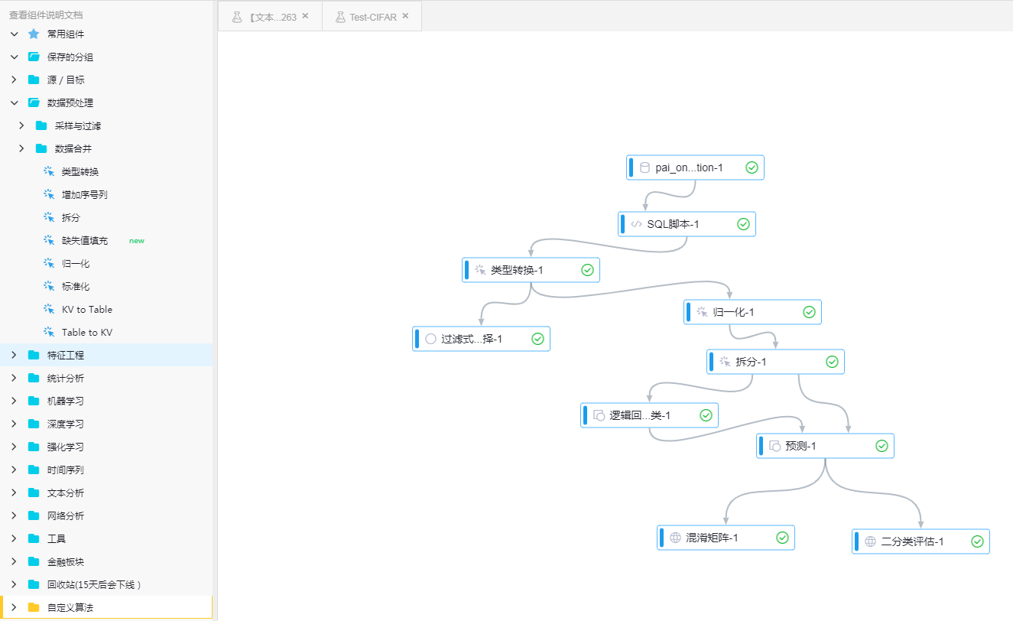
Online Notebook使用
机器学习产品：
可视化建模平台
NoteBook
Model Serving
5款NoteBook：
Kaggle Notebook
Baidu AI Studio
天池 NoteBook
Google Colab
Ali PAI DSW

Slide 40
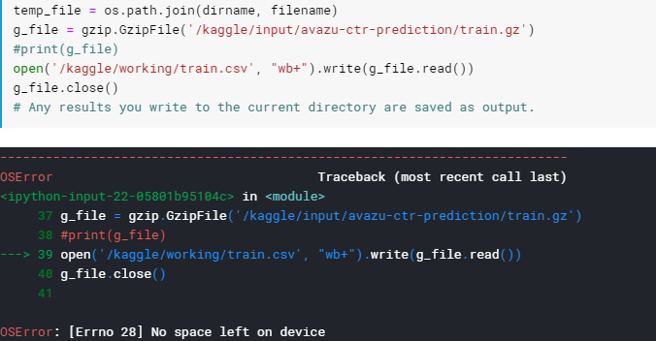
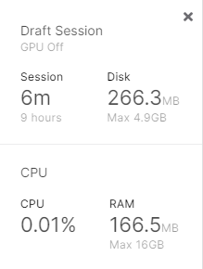
Kaggle Notebook
Kaggle Notebook：
直接关联Kaggle上的数据集
内存16G，每周有30小时免费GPU
生成文件保存不方便

Slide 41
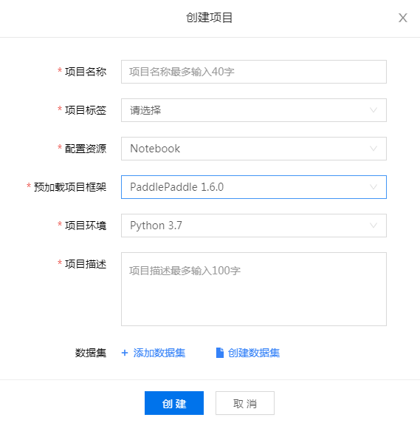
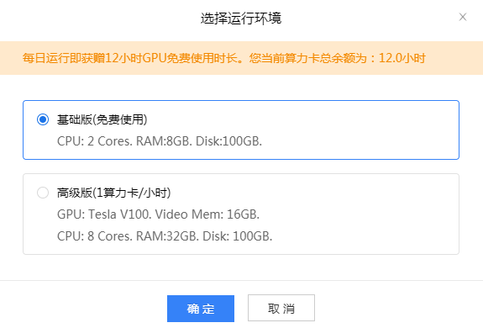
Baidu AI Studio
Baidu AI Studio Notebook：
支持机器学习
深度学习框架只能使用paddle
上传速度快，内存32G，提供16G显卡
一个项目/比赛只有一个notebook

Slide 42
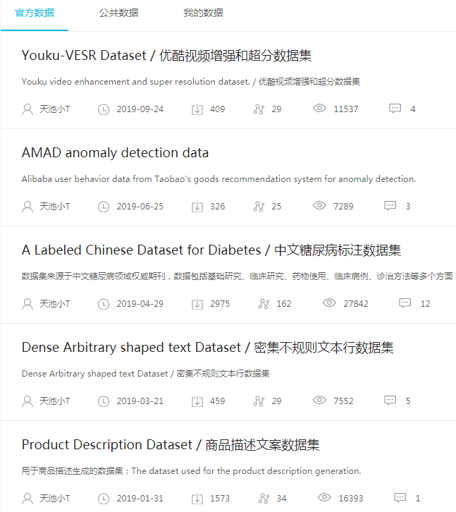

Tianchi Notebook
Tianchi Notebook：
经常举办比赛，以及公开的数据集可以使用
基于比赛数据集，公开数据及可以创建NoteBook
4核，16G内存

Slide 43
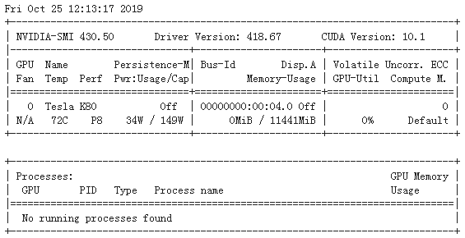
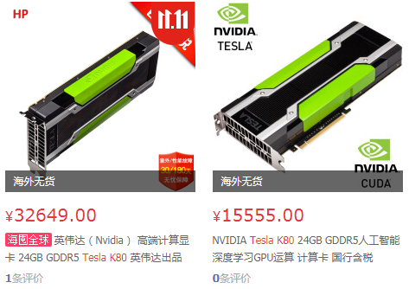
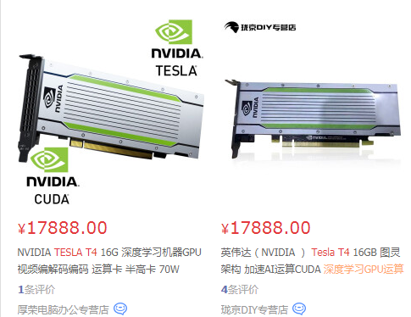
Google Colab
https://colab.research.google.com
Google的云端Jupyter编辑器，计算效率高
存储在Google 云端硬盘，可以共享
支持GPU/TPU加速（Tesla K80 or Tesla T4）
CPU 内存12.7G
可以使用Keras、Tensorflow和Pytorch
Colab最多12个小时环境就会重置

Slide 44
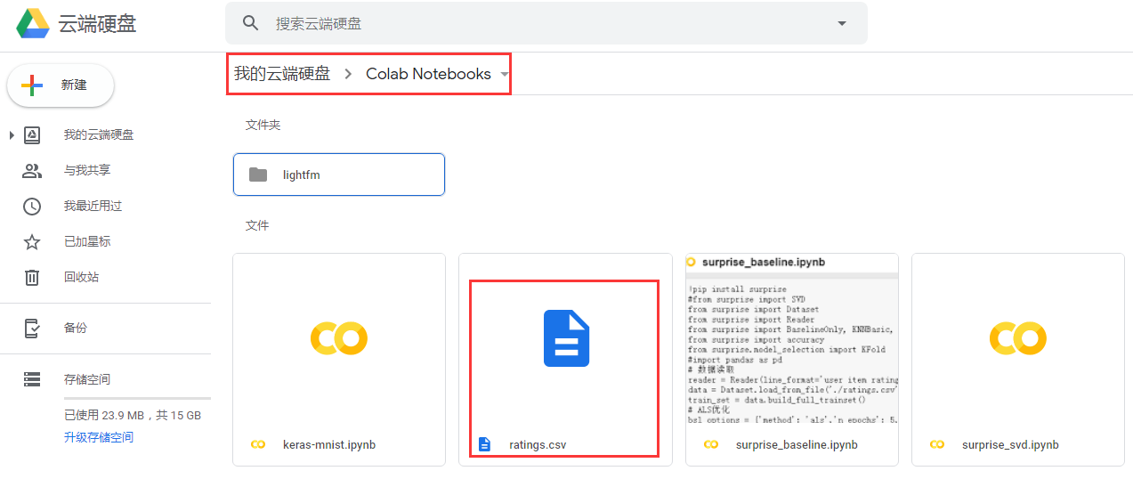
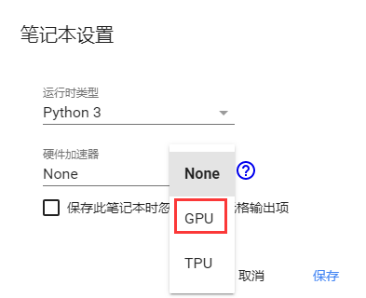
Google Colab
Google Colab使用：
上传文件到Google云盘
挂在Google云硬盘
from google.colab import drive
drive.mount('/content/gdrive')
更改运行目录
import os
os.chdir("/content/gdrive/My Drive/Colab Notebooks/")
可以选择GPU或TPU进行加速

Slide 45
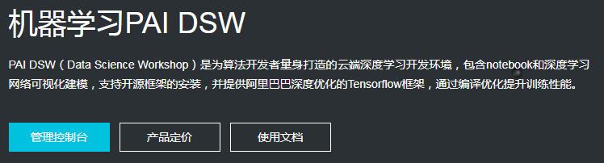
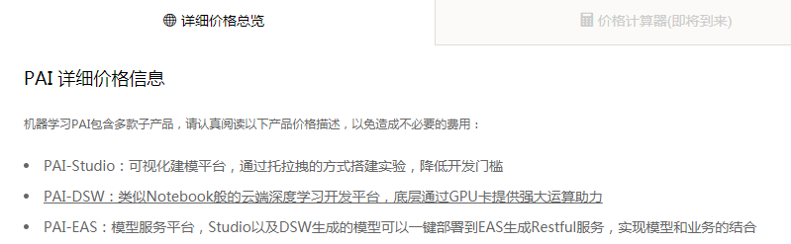
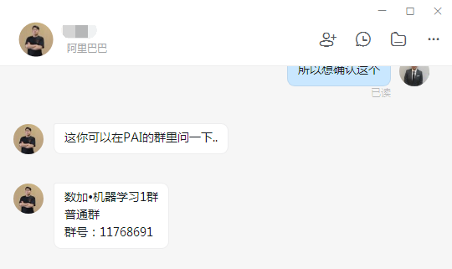
Ali PAI DSW
PAI DSW（Data Science Workshop）：
支持Tensorflow框架
商业化趋势明显（早期PAI Studio免费 => 默认后付费，代金券比较难申请，除非有较大采购预算）
服务体系比较成熟，社区好

Slide 46
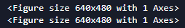
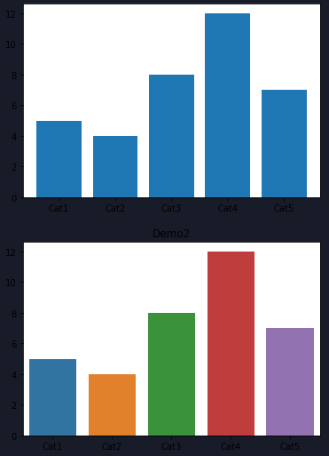
DSW使用
# 数据准备
import seaborn as sns
import matplotlib.pyplot as plt
x = ['Cat1', 'Cat2', 'Cat3', 'Cat4', 'Cat5']
y = [5, 4, 8, 12, 7]
# 用Matplotlib画条形图
plt.title("Demo1")
plt.bar(x, y)
plt.show()
# 用Seaborn画条形图
plt.title("Demo2")
sns.barplot(x, y)
plt.show()

Slide 47
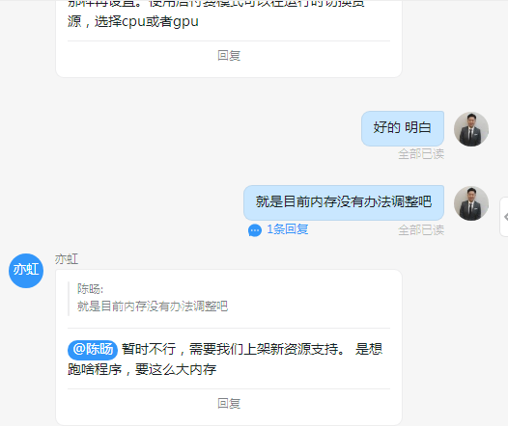
DSW使用
预付费的没有外网
需要上传到OSS，或者pip install --user 自动从内网中下载
关于GPU使用
相比于Colab，不需要设置是否使用GPU
代码中如果使用了就自动使用GPU
关于社区支持
通过钉钉和阿里技术人员沟通顺畅，一对一解答
钉钉群提供产品使用交流
产品的商业化

Slide 48
Python基础语法
学习Python可以从以下3个维度掌握
基础语法
输入，输出，条件判断，循环语句，注释，引用包，函数定义
数据结构
列表、元组、字典、集合
常用分析工具
Numpy, Pandas

Slide 49
Python基础语法
输入输出
name = input("What's your name?")
sum = 100+100
print ('hello,%s' %name)
print ('sum = %d' %sum)

Slide 50
Python基础语法
条件判断 if ... else ...
score = 95
if score>= 90:
print('Excellent')
else:
if xscore < 60:
print('Fail')
else:
print('Good Job')

Slide 51
Python基础语法
循环语句 for ... in
sum = 0
for number in range(11):
sum = sum + number
print(sum)
循环语句 while
sum = 0
number = 1
while number < 11:
sum = sum + number
number = number + 1
print(sum)

Slide 52
Python基础语法
注释
# -*- coding: utf-8 -*
'''
这是多行注释，用三个单引号
这是多行注释，用三个单引号
这是多行注释，用三个单引号
'''
引用模块/包：import
# 引用一个或多个包
import module_name1,module_name2
# 导入包中指定模块
from package_name import moudule_name
函数定义 def
def addone(score):
return score + 1
print addone(99)

Slide 53
Python数据结构
数据类型：列表、元组、字典、集合
列表：[]
lists = ['a','b','c']
元组 (tuple)
tuples = ('tupleA','tupleB')
字典 {dictionary}
score = {'guanyu':95,'zhangfei':96}
集合：set
s = set(['a', 'b', 'c'])

Slide 54
Python数据结构（列表）
# 列表
lists = ['zhangfei','guanyu','liubei']
# 列表中添加元素
lists.append('dianwei')
print(lists)
print(len(lists))
# 在指定位置添加元素
lists.insert(0,'diaochan')
# 删除末尾元素
lists.pop()
print(lists)

Slide 55
Python数据结构（元组）
# 元组的使用
tuples = ('zhangfei','65')
print(tuples[0])
# 返回字典key组成的元组
print(tuple({'zhangfei':65, 'guanyu':99}))
# 列表转化为元组
temp_list = [123, 'zhangfei', 'guanyu', 'liubei'];
temp_tuple = tuple(temp_list)
print(temp_tuple)

Slide 56
Python数据结构（字典）
#定义一个dictionary
score = {'guanyu':96,'zhangfei':95}
#添加一个元素
score['zhaoyun'] = 98
print(score)
#删除一个元素
score.pop('zhangfei')
#查看key是否存在
print('zhangfei' in score)
#查看一个key对应的值
print(score.get('zhangfei'))
print(score.get('dianwei',99))

Slide 57
Python数据结构（集合）
集合set和字典dictory类似，不过它只是key的集合，不存储value
同样可以增删查，增加使用add，删除使用remove，查询看某个元素是否在这个集合里，使用in
# 集合的使用
s = set(['zhangfei', 'guanyu', 'liubei'])
s.add('diaowei')
s.remove('zhangfei')
print(s)
print('liubei' in s)

Slide 58
numpy使用
通过array函数创建数组（ndarray）
import numpy as np
a = np.array([1, 2, 3])
b = np.array([[1, 2, 3], [4, 5, 6], [7, 8, 9]])
b[1,1]=10
print(a.shape)
print(b.shape)
print(a.dtype)
print(b)
(3,)
(3, 3)
int32
[[ 1 2 3]
[ 4 10 6]
[ 7 8 9]]

Slide 59
numpy使用
结构数组
如果我们想统计一个班级里面的姓名、年龄、语文、英语、数学成绩
import numpy as np
persontype = np.dtype({
'names':['name', 'age', 'chinese', 'math', 'english'],
'formats':['S32','i', 'i', 'i', 'f']})
peoples = np.array([("ZhangFei",32,75,100, 90),("GuanYu",24,85,96,88.5),("ZhaoYun",28,85,92,96.5),("HuangZhong",29,65,85,100)],dtype=persontype)
ages = peoples['age']
chineses = peoples['chinese']
maths = peoples['math']
englishs = peoples['english']
print(np.mean(ages))
print(np.mean(chineses))
print(np.mean(maths))
print(np.mean(englishs))

Slide 60
numpy使用
连续数组的创建：arange 或 linspace
x1 = np.arange(1,11,2)
x2 = np.linspace(1,9,5)
print('x1=', x1)
print('x2=', x2)
x1= [1 3 5 7 9]
x2= [1. 3. 5. 7. 9.]

Slide 61
numpy使用
numpy数组之间的加、减、乘、除
x1 = np.arange(1,11,2)
x2 = np.linspace(1,9,5)
print(np.add(x1, x2))
print(np.subtract(x1, x2))
print(np.multiply(x1, x2))
print(np.divide(x1, x2))
print(np.power(x1, x2)) #n次方
print(np.remainder(x1, x2)) #取余数
[ 2. 6. 10. 14. 18.]
[0. 0. 0. 0. 0.]
[ 1. 9. 25. 49. 81.]
[1. 1. 1. 1. 1.]
[1.00000000e+00 2.70000000e+01 3.12500000e+03 8.23543000e+05
3.87420489e+08]
[0. 0. 0. 0. 0.]

Slide 62
numpy使用
numpy中统计函数的使用
最大值函数 max()，最小值函数 min()
a = np.array([[1,2,3], [4,5,6], [7,8,9]])
print(np.min(a))
print(np.min(a,0))
print(np.min(a,1))
print(np.max(a))
print(np.max(a,0))
print(np.max(a,1))
1
[1 2 3]
[1 4 7]
9
[7 8 9]
[3 6 9]

Slide 63
numpy使用
numpy中统计函数的使用
percentile 统计百分位数
a = np.array([[1,2,3], [4,5,6], [7,8,9]])
print(np.percentile(a, 50))
print(np.percentile(a, 50, axis=0))
print(np.percentile(a, 50, axis=1))
5.0
[4. 5. 6.]
[2. 5. 8.]

Slide 64
numpy使用
numpy中统计函数的使用
a = np.array([[1,2,3], [4,5,6], [7,8,9]])
#求中位数
print(np.median(a))
print(np.median(a, axis=0))
print(np.median(a, axis=1))
#求平均数
print(np.mean(a))
print(np.mean(a, axis=0))
print(np.mean(a, axis=1))
5.0
[4. 5. 6.]
[2. 5. 8.]
5.0
[4. 5. 6.]
[2. 5. 8.]

Slide 65
numpy使用
numpy中统计函数的使用
average 加权平均值
a = np.array([1,2,3,4])
weights = np.array([1,2,3,4])
print(np.average(a))
print(np.average(a,weights=weights))
2.5
3.0

Slide 66
numpy使用
numpy中统计函数的使用
std，var求标准差、方差
a = np.array([1,2,3,4])
print(np.std(a))
print(np.var(a))
1.118033988749895
1.25

Slide 67
numpy使用
numpy中排序
使用sort进行排序
a = np.array([[4,3,2],[2,4,1]])
print(np.sort(a))
print(np.sort(a, axis=None))
print(np.sort(a, axis=0))
print(np.sort(a, axis=1))
[[2 3 4]
[1 2 4]]
[1 2 2 3 4 4]
[[2 3 1]
[4 4 2]]
[[2 3 4]
[1 2 4]]

Slide 68
算法code题
不用任何数学库，如何求出sqrt(10)，并且精确到小数点后10位

Slide 69
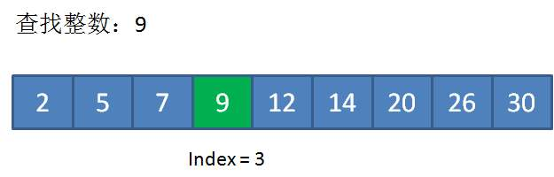
算法code题
二分查找法
将原本是线性时间提升到了对数时间范围，大大缩短了搜索时间，同时需要一个前提，即在有序数据中进行查找

Slide 70
算法code题
对10亿个数，取TOP-1000
（有限的内存和计算复杂度）

Slide 71
算法code题
10亿个数，取Top-1000
堆的性质：每一个节点比它的左右子节点小
先取前N个数，构成小顶堆，即在内存中维护一个1000数的小顶堆
然后对文件中读取数据，和堆顶比较：
if 比堆顶小，则丢弃
if 比堆顶大，替换根节点，并且调整堆，保持小顶堆的性质
所有数据处理完，得到的即是Top-N，算法复杂度O(Nlog(k))
58 | 26 | 45 | 18 | 22 | 39 | 96 | 75 | 80 | 65 | 63 | 28
18
22
45
39 | 96 | 75 | 80 | 65 | 63 | 28
58
26
39
22
22
45
26
45
58
26
58
39

Slide 72
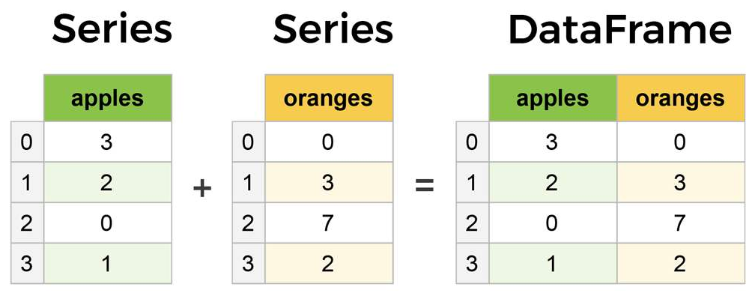
Pandas使用
在数据分析中，Pandas的使用频率很高
Pandas可以说是基于 NumPy 构建的含有更高级数据结构和分析能力的工具包
Series和 DataFrame是两个核心数据结构，分别代表着一维的序列和二维的表结构
基于这两种数据结构，Pandas可以对数据进行导入、清洗、处理、统计和输出

Slide 73
Pandas使用
Series是个定长的字典序列
在存储的时候，相当于两个ndarray，这也是和字典结构最大的不同。因为字典结构，元素个数是不固定的
Series有两个基本属性：index 和 values
from pandas import Series, DataFrame
x1 = Series([1,2,3,4])
x2 = Series(data=[1,2,3,4], index=['a', 'b', 'c', 'd'])
# 使用字典来进行创建
d = {'a':1, 'b':2, 'c':3, 'd':4}
x3 = Series(d)
print(x1)
print(x2)
print(x3)
0 1
1 2
2 3
3 4
dtype: int64
a 1
b 2
c 3
d 4
dtype: int64
a 1
b 2
c 3
d 4
dtype: int64

Slide 74
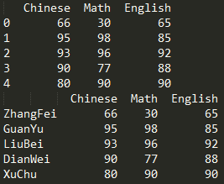
Pandas使用
DataFrame使用
类似数据库表，包括了行索引和列索引，可以将DataFrame 看成是由相同索引的Series组成的字典类型
from pandas import Series, DataFrame
data = {'Chinese': [66, 95, 93, 90,80], 'Math': [30, 98, 96, 77, 90], 'English': [65, 85, 92, 88, 90]}
df1 = DataFrame(data)
df2 = DataFrame(data, index=['ZhangFei', 'GuanYu', 'LiuBei', 'DianWei', 'XuChu'], columns=['Chinese', 'Math', 'English'])
print(df1)
print(df2)

Slide 75
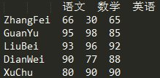
Pandas使用
删除 DataFrame 中的不必要的列或行
df2 = df2.drop(columns=['Chinese']) #删除列
df2 = df2.drop(index=['ZhangFei']) #删除行
重命名列名columns，让列表名更容易识别
df2.rename(columns={'Chinese': '语文', 'English': 'Yingyu'}, inplace = True)
去掉重复的值
df = df.drop_duplicates()
更改数据格式
df2['Chinese'].astype('str')
df2['Chinese'].astype(np.int64)
去掉数据间的空格
#删除左右两边空格
df2['Chinese']=df2['Chinese'].map(str.strip)

Slide 76
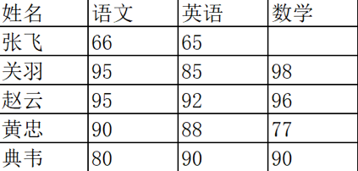
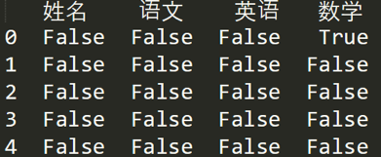
Pandas使用
大小写转换
#全部大写
df2.columns = df2.columns.str.upper()
#全部小写
df2.columns = df2.columns.str.lower()
#首字母大写
df2.columns = df2.columns.str.title()
查找空值
使用df.isnull()，结果如下

Slide 77
Pandas使用
使用apply函数进行数据清洗
apply函数是Pandas中自由度非常高的函数，使用频率高
比如对name列的数值都进行大写转化
df['name'] = df['name'].apply(str.upper)
也可以定义个函数，在apply中进行使用
def double_df(x):
return 2*x
df1[u'语文'] = df1[u'语文'].apply(double_df)
Thinking: apply和map的区别是什么？
apply 用在dataframe上，用于对row或者column进行计算
applymap 用于dataframe上，是元素级别的操作
map ，是python自带的，用于series上，是元素级别的操作

Slide 78
Pandas使用
Pandas中的统计函数
count() 统计个数，空值NaN不计算
describe() 一次性输出多个统计指标，包括：count, mean, std, min, max等
min()最小值
max()最大值
sum()总和
mean()平均值
median()中位数
var()方差
std()标准差
argmin() 统计最小值的索引位置
argmax()统计最大值的索引位置
idxmin() 统计最小值的索引值
idxmax() 统计最大值的索引值

Slide 79
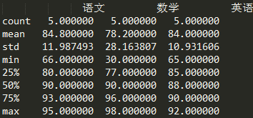
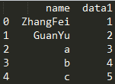
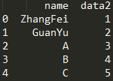
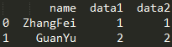
Pandas使用
Pandas中的统计函数
print(df2.describe())
数据表合并
df1 = DataFrame({'name':['ZhangFei', 'GuanYu', 'a', 'b', 'c'], 'data1':range(1,6)})
df2 = DataFrame({'name':['ZhangFei', 'GuanYu', 'A', 'B', 'C'], 'data2':range(1,6)})
1）基于name这列进行连接
df3 = pd.merge(df1, df2, on='name')

Slide 80
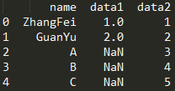
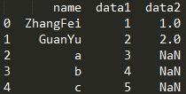
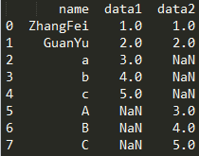
Pandas使用
inner内连接
df3 = pd.merge(df1, df2, how='inner')
left左连接
df3 = pd.merge(df1, df2, how='left')
right右连接
df3 = pd.merge(df1, df2, how='right')
outer外连接
df3 = pd.merge(df1, df2, how='outer')

Slide 81
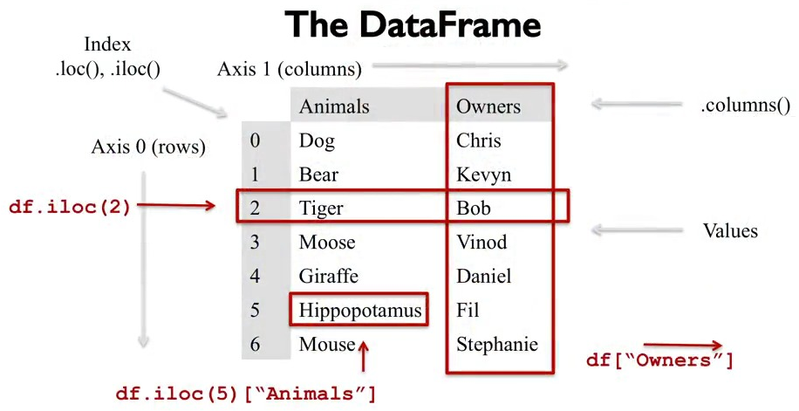
Pandas使用
loc函数：通过行索引 "Index" 中的具体值来取行数据（如取"Index"为"A"的行）
iloc函数：通过行号来取行数据（如取第二行的数据）

Slide 82
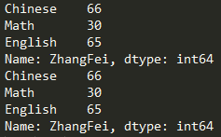
Pandas使用
from pandas import Series, DataFrame
data = {'Chinese': [66, 95, 93, 90,80], 'Math': [30, 98, 96, 77, 90], 'English': [65, 85, 92, 88, 90]}
df = DataFrame(data, index=['ZhangFei', 'GuanYu', 'LiuBei', 'DianWei', 'XuChu'], columns=['Chinese', 'Math', 'English'])
# 提取Index为ZhangFei的行
print(df.loc['ZhangFei'])
# 提取第0行
print(df.iloc[0])

Slide 83
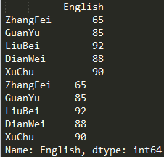
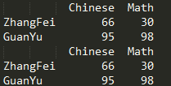
Pandas使用
# 提取列为English的所有行
print(df.loc[:,['English']])
# 提取第2列的所有行
print(df.iloc[:,2])
# 查看ZhangFei, GuanYu的Chinese Math成绩
print(df.loc[['ZhangFei','GuanYu'], ['Chinese','Math']])
print(df.iloc[[0,1],[0,1]])

Slide 84


Pandas使用
Pandas中的groupby使用
作用是进行数据的分组以及分组后地组内运算
import numpy as np
import pandas as pd
# 因为文件中有中文，所以采用gbk编码读取
data = pd.read_csv('heros2.csv', encoding='gbk')
result = data.groupby('role').agg([np.sum, np.mean])
print(result)

Slide 85
Pandas使用
排序函数sort_values()
sort_values()函数原理类似于SQL中的order by
df.sort_values('A11', ascending=False)
对df的A11列从大到小进行排序
df.reset_index(inplace=True)
reset_index可以还原索引，重新变为默认的整型索引
inplace = True：不创建新的对象，直接对原始对象进行修改

Slide 86
Pandas使用
读取csv文件
pd.read_csv('car_complain.csv')
写csv文件
pd.to_csv('car_complain.csv', index=False)
index=False，表明不保存index
使用merge通过索引合并两个Dataframe
df2 = df.merge(df2, left_index=True, right_index=True, how='left')

Slide 87

Project : 使用Python对汽车质量数据进行统计
To DO: 对汽车质量数据进行统计
数据集：car_complain.csv
600条汽车质量投诉
Step1，数据加载
Step2，数据预处理
拆分problem类型 => 多个字段
Step3，数据统计
按照brand统计 投诉总数，不同problem类型的总数
按照投诉总数进行排序
按照指定的problem类型进行排序

Slide 88
Summary
Python是首选的数据分析语言
强大的工具库：
numpy, pandas
sklearn, tensorflow, pytorch
matplotlib, seaborn, pyecharts
Requests, Scrapy, BeautifulSoup
flask, pygame

Slide 89




应用场景
汽车质量数据中台
Car A Score
∑X
Demographic
Behavioral
Tag Enrichment
Female Index
_{Car A}
X₂+X₉+X₁₁
Quality Index
X₁+X₄+X₅+X₆
X₆
X₇
X₈
Brand Y Index
X₇+X₈
X₁
X₂
X₃
X₄
X₅
X₉
X₁₀
X₁₁
…
Age Group
X₃

Slide 90


应用场景
第二方及第三方数据源 => 数据中台

Slide 91

应用场景
二手车价格预测
数据集：https://www.kaggle.com/austinreese/craigslist-carstrucks-data
25个指标，539759辆二手车价格
Rank | Model | r2_train | r2_test | d_train | d_test
8 | LGBM | 89.90 | 85.77 | 11.46 | 13.41
11 | BaggingRegressor | 96.82 | 84.97 | 5.42 | 12.62
7 | XGB | 87.70 | 84.66 | 12.95 | 14.19
6 | Random Forest | 96.75 | 84.62 | 5.50 | 12.75
…… | …… | …… | …… | …… | ……
1 | Support Vector Machines | 15.08 | 14.76 | 37.10 | 36.88

Slide 92

应用场景
车辆车型精细识别
数据集：Stanford Cars Dataset
https://ai.stanford.edu/~jkrause/cars/car_dataset.html
196款车型，16185张图片及标注
Audi RS 4 Convertible 2008
Audi A5 Coupe 2012
Audi TTS Coupe 2012
Audi R8 Coupe 2012
Audi TT Hatchback 2011
Audi S6 Sedan 2011
Audi S5 Convertible 2012
...
Audi S4 Sedan 2007
Audi TT RS Coupe 2012
BMW 3 Series Sedan 2012

Slide 93

应用场景
汽车保险索赔预测
根据汽车保单持有人的数据建立数据分析模型，分析该持有人是否会在第二年提出索赔。
数据集：Porto Seguro’s Safe Driver Prediction
https://www.kaggle.com/c/porto-seguro-safe-driver-prediction/data
59.5万保单数据，59个特征维度

Slide 94

应用场景
汽车价格预测
数据集：Car Features and MSRP
https://www.kaggle.com/CooperUnion/cardataset
包括11914款车型的价格，以及16个维度特征（生产商、型号、年份、引擎，汽车类型，百公里耗油等）预测汽车的价格

Slide 95

应用场景
预测性维护：
事后维护，坏了再修
预防性维护，根据设备厂商建议及现场人员经验，定期维护
基于状态的维护，基于设备运行状态的监控，结合设备机理模型，在发生故障前对设备进行维护
预测性维护，通过设备运行的状态信息，环境信息等数据，进行数据分析建模，对故障进行学习和预测
数据集：https://github.com/umbertogriffo/Predictive-Maintenance-using-LSTM/tree/master/Dataset
多元时间序列，21个传感器读数
观察发动机的状况，预测设备的故障时间（TTF）或剩余有用寿命（RUL），来促进维护

Slide 96


应用场景
缺陷检测：
数据集：Severstal Steel Defect Detection
https://www.kaggle.com/c/severstal-steel-defect-detection/data?select=train.csv
6666张训练图片，4类缺陷，分别在原始图上标记出坐标

Slide 97
Thinking&Action
Thinking：如果你给多个车型做数据分析，分析这些车型的社交评论，媒体影响力趋势，你会如何做？（社交媒体包括：微博、抖音、微信、新闻报道……）
Data Aggregation：媒体渠道你会选择哪些，抓取频次
Data Analysis：如何计算不同车型在每个渠道上的影响力，综合影响力
Data Activation：你打算用哪种可视化工具进行展示

Slide 98
Thinking&Action
Action1：求2+4+6+8+...+100的求和，用Python该如何写
Action2: 统计全班的成绩
班里有5名同学，现在需要你用Python来统计下这些人在语文、英语、数学中的平均成绩、最小成绩、最大成绩、方差、标准差。然后把这些人的总成绩排序，得出名次进行成绩输出（可以用numpy或pandas）
姓名 | 语文 | 数学 | 英语
张飞 | 68 | 65 | 30
关羽 | 95 | 76 | 98
刘备 | 98 | 86 | 88
典韦 | 90 | 88 | 77
许褚 | 80 | 90 | 90

Slide 99
Thinking&Action
Action3: 对汽车质量数据进行统计
数据集：car_complain.csv
600条汽车质量投诉
Step1，数据加载
Step2，数据预处理
拆分problem类型 => 多个字段
Step3，数据统计
对数据进行探索：品牌投诉总数，车型投诉总数
哪个品牌的平均车型投诉最多

Slide 100

Summary

Slide 101

Summary

Slide 102

Summary

Slide 103

Summary

Slide 104

Summary

Slide 105

Summary

Slide 106
Thank You Using data to solve problems

